Slide 1
Анализ авиарейсов

Slide 2
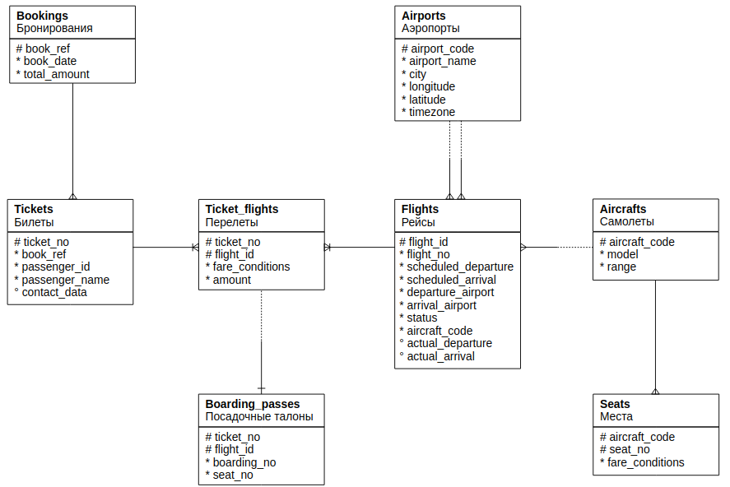
Структура предоставленных для анализа данных

Slide 3
Данные для анализа
flight_id | flight_no | flying_time | departure_city | arrival_city | model | spent | income | profit | total_seats | boarding_seats | seats_percent
136900 | PG0480 | 51 | Anapa | Belgorod | Sukhoi Superjet-100 | 54296,381 | 765300 | 711003,62 | 97 | 97 | 1
Для анализа данных был составлен запрос, извлекший из предоставленных данных сведения, необходимые для дальнейшего изучения. Первая строка (с наименованием колонок) представлена выше.
Время в полете (flying_time), города отбытия (departure_city) и прибытия (arrival_city), модель самолета (model) и количество мест (total_seats) в данной модели были непосредственно взяты из имеющихся данных.
Количество мест , на которые была произведена посадка пассажиров (boarding_seats), и их отношение общему количеству мест (seats_percent) рассчитано на основании информации из посадочных талонов.
На основании информации о количестве посадочных талонов вычислена валовая прибыль (income).

Slide 4
Данные для анализа
flight_id | flight_no | flying_time | departure_city | arrival_city | model | spent | income | profit | total_seats | boarding_seats | seats_percent
136900 | PG0480 | 51 | Anapa | Belgorod | Sukhoi Superjet-100 | 54296,381 | 765300 | 711003,62 | 97 | 97 | 1
Расчет затрат (spent) потребовал дополнительной информации о расходе авиационного топлива данными моделями самолетов на один час полета и стоимости авиационного топлива в рассматриваемый период.
Исходя из полученных значений затрат и валовой прибыли по каждому рейсу была определена прибыль (profit).

Slide 5
Сведения по рейсам из Анапы за зиму 2017 года.
Всего затраты составили 18427307.55 рублей.
Валовая прибыль - 138827700 рублей.
Чистая прибыль за период - 120400392.45 рублей.
Средние затраты на рейс - 145096.91 рублей.
Средняя прибыль с рейса - 1093131.5 рублей.
Чистая прибыль с рейса - 948034.59 рублей.

Slide 6
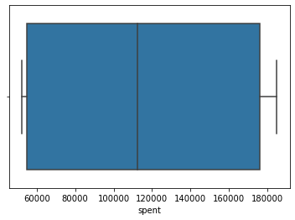
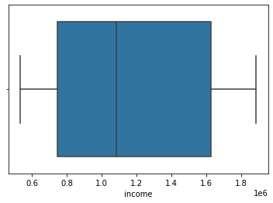
Расходы
flight_id | flight_no | flying_time | departure_city | arrival_city | model | spent | income | profit | total_seats | boarding_seats | seats_percent
136560 | PG0194 | 305.0 | Anapa | Novokuznetsk | Boeing 737-300 | 547632.58 | 0.0 | -547632.58 | 130 | 0.0 | 0.0
Максимальные затраты представлены рейсами в Новокузнецк (9 полетов за зиму).
Каждый полет приводил к примерно 547 000 рублей убытков и при этом вовсе не приносил прибыли: видны нулевые продажи билетов.
Скорее всего, у этих рейсов не было цели получить прибыль, но была иная цель (например, сохранить за самолетом авиакомпании время прилета в аэропорту). Если же это не так, то все рейсы указанного направления рекомендуется отменить.
Из дальнейшего анализа экономической целесообразности все рейсы в Новокузнецк исключены. Остальные рейсы не имеют выбросов по затратам или валовой прибыли не имеют.

Slide 7
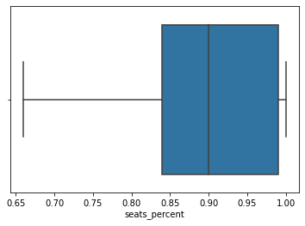
Анализ экономической эффективности
Для такого анализа предлагаю взять сведения об отношении заполненных мест к общему их числу, поскольку все остальные показатели имеют слишком высокий коэффициент корреляции ( > 0.7).
В среднем 90% мест занято пассажирами, но на графике видно, что этот показатель может падать до 66 % (минимум).
Предлагаю все рейсы (35 рейсов), на которых загрузка попала в первый квартиль (менее 84 %) отменить, что позволит снизить расходы и увеличить доходность имеющихся рейсов.

